Slide 1
INGEGNERIA DEI SISTEMI SOFTWARE
Andrea Torchi
Francesco Giovanelli
Giuseppe Tempesta
Queste slide contengono una rappresentazione delle entità presenti, assolutamente informale e poco significativa, ma utile per vedere graficamente di quali pezzi si compone il sistema

Slide 2
Blu = contesto robot
Arancio = robot fisico/virtual
Verde = contesto pc/smartphone
Robot
Fisico
Utente
Autorizzato
Robot
Virtuale
LED
LED
HUE
LAMP

Slide 3
Blu = contesto robot
Arancio = robot fisico/virtual
Verde = contesto pc/smartphone
Temperatura/Tempo
Robot
Fisico
Modello
Utente
Autorizzato
Robot
Virtuale
Mind del Robot
Robot
Executor
LED
FrontEnd Server
LED
HUE
LAMP

Slide 4
Blu = contesto robot
Arancio = robot fisico/virtual
Verde = contesto pc/smartphone
Blu pieno = servizi esterni
Provider
Meteo
Provider
Tempo
Robot
Fisico
Modello
Notificatore
Robot
Virtuale
Utente
Mind del Robot
Robot
Executor
LED
mqtt
FrontEnd Server
LED
HUE
LAMP
Provider
Autenticatore

Slide 5

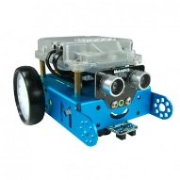
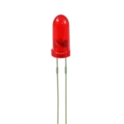
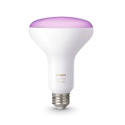

Blu = contesto robot
Arancio = robot fisico/virtual
Verde = contesto pc/smartphone
Blu pieno = servizi esterni
Provider
Meteo
(OWM)
Provider
Tempo
(O.S.)
Robot
Fisico
Modello
Notificatore
Utente
Robot
Virtuale
Mind
Robot
Executor
LED
CoreMoveLogic
mqtt
LED
HUE
LAMP
Provider
Autenticatore
FrontEnd Server

Slide 6
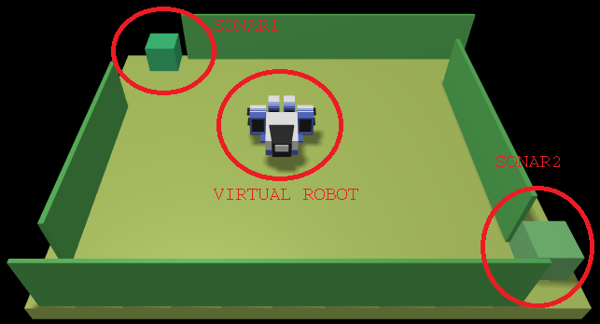
Robot virtuale (in ambiente virtuale)

Slide 7
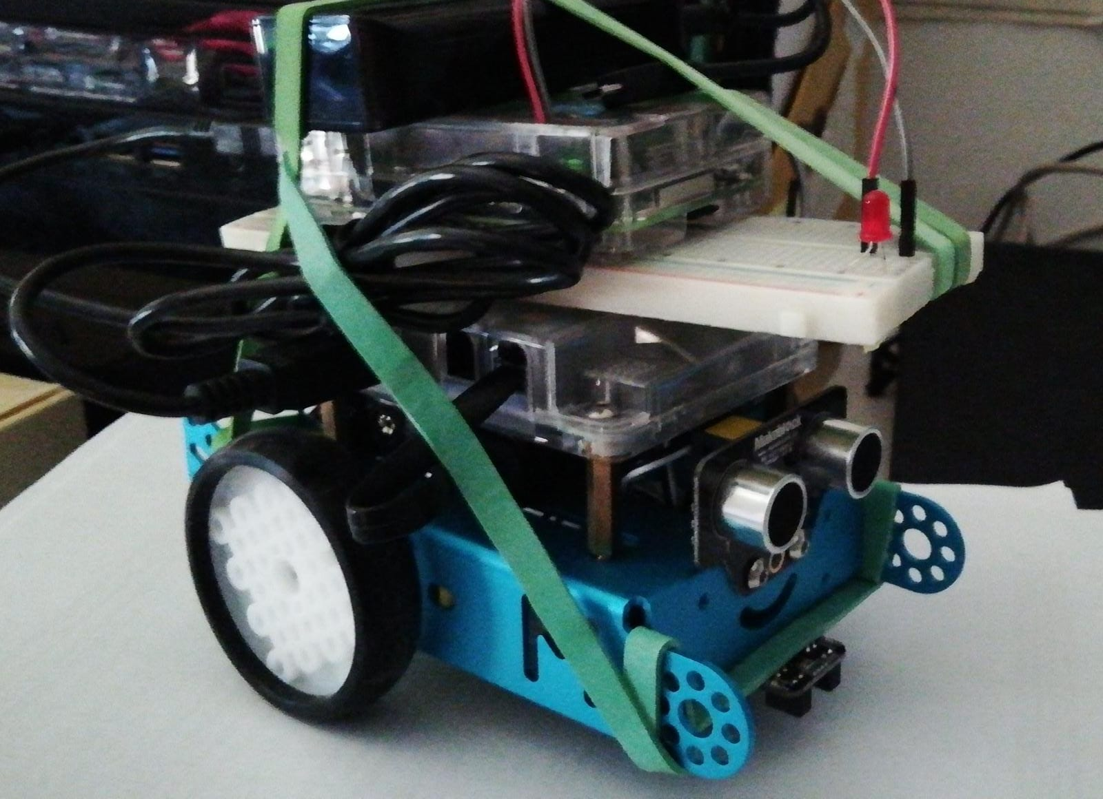
Robot reale (in ambiente fisico)
MIDDLEWARE
EDGE
«THING»

Slide 8

Il nostro sistema in azione
Provider
Autenticatore
FrontEnd Server
internet
Provider
Meteo
(OWM)
ROUTER
Mosquitto broker
Utente
(PC/Smartphone)

Slide 9


…possibili scenari
Broker MQTT
Provider
Autenticatore
internet
FrontEnd Server
Provider
Meteo
(OWM)
mind (del robot)
ROUTER
Utente
(PC/Smartphone)

